Slide 1



TOÁN 2
Tiết 2

Slide 2
LUYỆN TẬP
02
LÀM CÁC BÀI TẬP VÀO VỞ NHÉ !

Slide 3




1
Số?
Số hạng | 7 | 9 | 4 | 8 | 6 | 9
Số hạng | 5 | 3 | 8 | 4 | 7 | 8
Tổng | 12 | 12 | 12 | 12 | 13 | 17
Notes:
Bấm vào virus để hiện đáp án

Slide 4
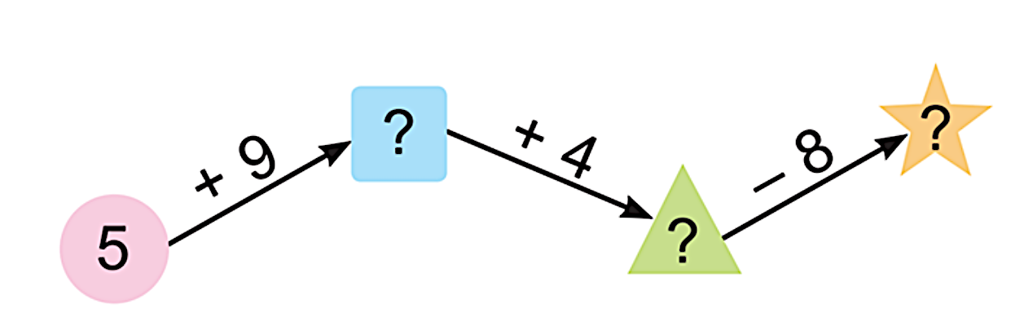
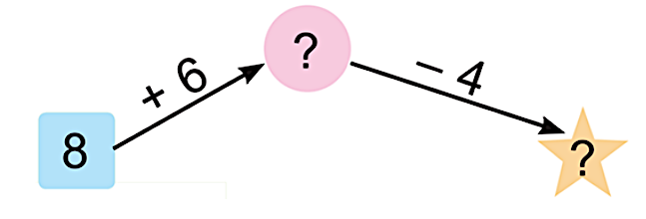
2
Số?
14
?
?
?
?
Số cần điền vào hình tròn là bao nhiêu? Vì sao?
Đề bài yêu cầu làm gì?
Notes:
Bấm vào virus để hiện đáp án

Slide 5
2
Số?
14
14
10
10
18
Notes:
Bấm vào virus để hiện đáp án

Slide 6
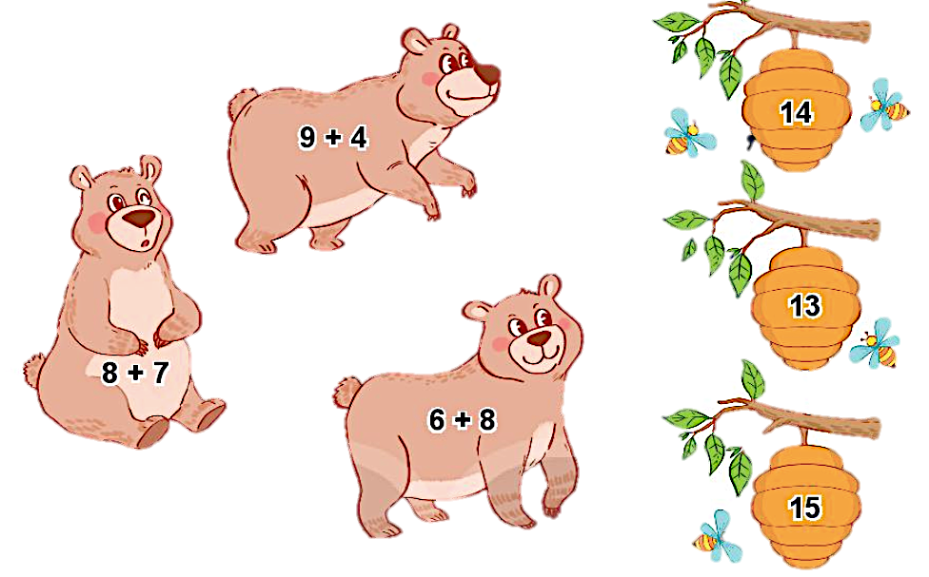
3
Tìm tổ ong cho gấu
14
9 + 4
13
8 + 7
6 + 8
15
Notes:
Bấm vào virus để hiện đáp án

Slide 7
Em hãy thực hiện các phép tính đúng để tìm đường về nhà cho các chú gấu nhé

Slide 8
3
Tìm tổ ong cho gấu
14
9 + 4
13
8 + 7
6 + 8
15
Notes:
Bấm vào virus để hiện đáp án

Slide 9

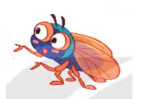
4
> ; < ; = ?
Vế trái là một phép tính
Vế phải là số cụ thể.
a) 6 + 6 11
7 + 5 12
b) 6 + 6 3 + 9
9 + 2 7 + 7
>
?
?
=
12
12
12
=
<
?
?
12
11
14
Bài yêu cầu làm gì?
Notes:
Bấm vào virus để hiện đáp án

Slide 10
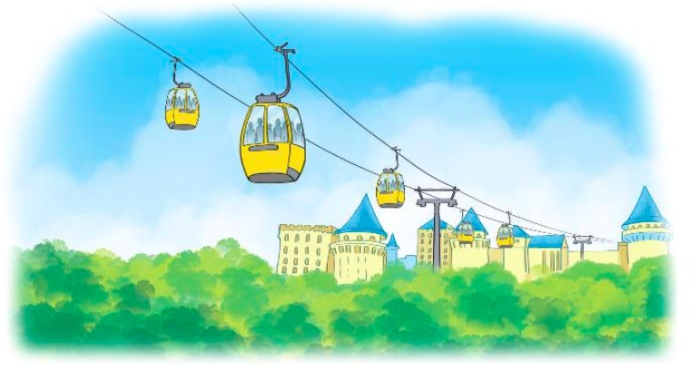
5
Trong ca-bin thứ nhất có 7 người, trong ca-bin thứ hai có 8 người. Hỏi trong hai ca-bin có tất cả bao nhiêu người?
Bài toán yêu cầu điều gì?
Bài toán cho ta biết điều gì?
Cả 2 ca bin có số người là:
7 + 8 = 15 (người)
Đáp số: 15 người
Notes:
Bấm vào virus để hiện đáp án

Slide 11
03
DẶN DÒ
NHỚ XEM LẠI BÀI NHÉ !

